Slide 1
Web app paas környezetben
Kovács domonkos csanád, stefler gábor

Slide 2
Bevezetés
Projektcél: fényképalbum alkalmazás PaaS környezetben
Platform: OpenShift Developer Sandbox
Backend: Spring Boot, Frontend: React
Skálázható, többrétegű architektúra

Slide 3
Funkcionalitás
Fényképek feltöltése és törlése
01
Lista rendezhető név és dátum szerint
02
Teljes méretű nézet megtekintése
03
Regisztráció, belépés, kilépés
04
Feltöltés, törlés csak bejelentkezve
05

Slide 4




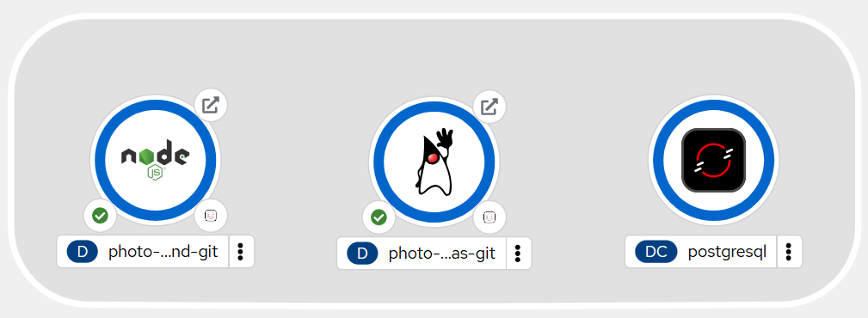
Technológiai STack
Frontend: React + TypeScript + Tailwind + Shadcn UI
Backend: Spring Boot, Liquibase, JWT
Adatbázis: PostgreSQL (OpenShift)

Slide 5
Fejlesztés és deploy lépései
Fejlesztés kezdetben H2 adatbázissal lokálisan
Ezután H2 használata OpenShift-en tesztelésre
Lokálisan PostgreSQL bevezetése + JWT auth
Végleges verzió OpenShiften PostgreSQL + auth

Slide 6
Alkalmazás architektúra
REST Controller | React komponensek
Adapter réteg | API Service (Axios + OpenAPI)
Service réteg | Komponenslogika + hookok
Repository réteg | UI interakciók (form, lista, stb)
Entity osztályok | Tokenes hozzáférés védelem

Slide 7
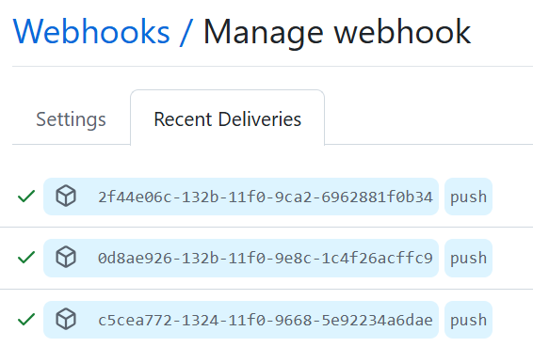
Openshift integráció
NodeJS 18 és Java 17 builder image
Webhook-alapú CI/CD pipeline
Külön context dir (frontend/backend)
Adatbázis létrehozása
Környezeti változók beállítása

Slide 8

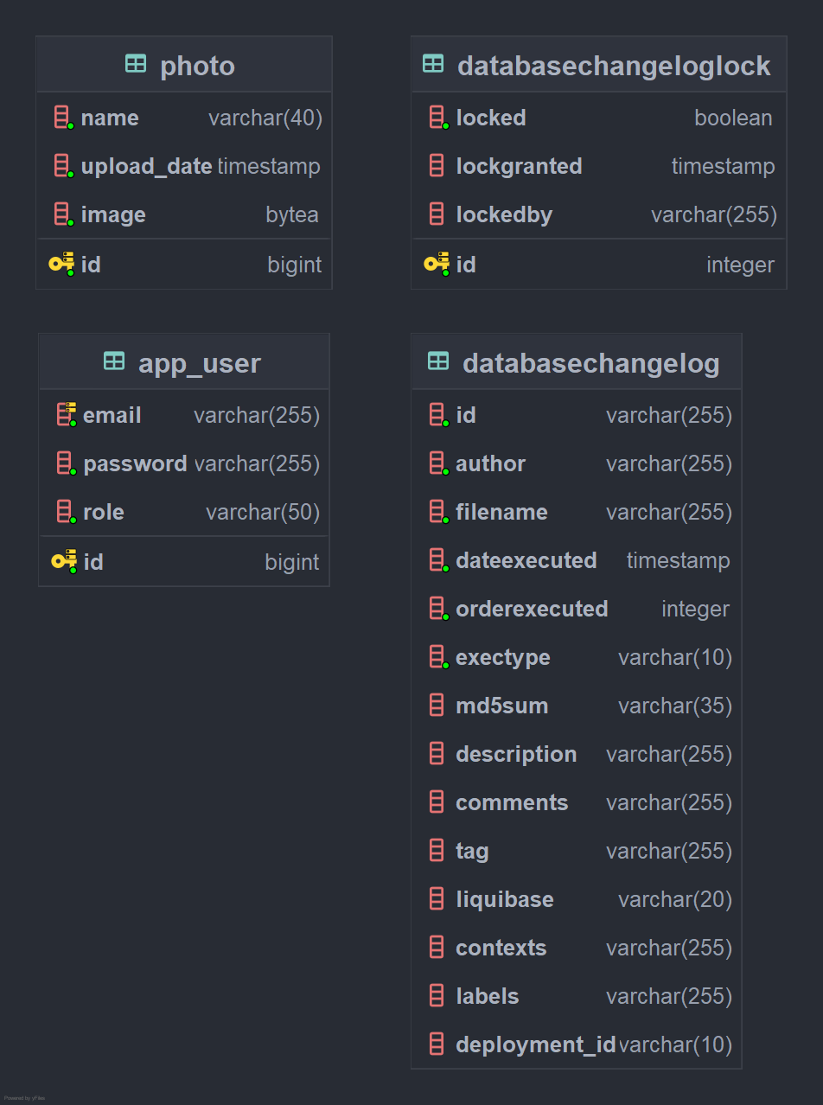
Liquibase migrációk
User és photo tábla
Changelog XML szkriptek verziózottan
Automatizált adatbázis inicializálás OpenShiften

Slide 9
authentikáció
CORS konfiguráció engedélyezi a frontend hívásait
Spring Security + JWT token alapú hitelesítés
Regisztráció: e-mail és jelszó
Belépés után: JWT token beágyazása kérésekbe interceptor segítségével

Slide 10
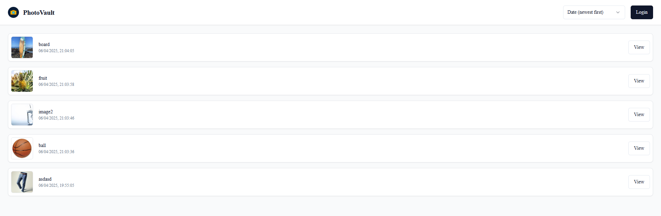

Slide 11
összegzés
PaaS környezetben futó fényképalbum alkalmazás készült
Teljes backend-frontend működés OpenShift-en
Regisztráció, belépés, fájlfeltöltés és adatkezelés biztonságosan
A projekt során hasznos gyakorlati tapasztalatot szerezhettünk OpenShifttel

Slide 12
Raytracing párhuzamosítása openmp-vel (és cuda-val)
Kovács domonkos csanád, stefler gábor

